Slide 1
Chào mừng các em đến với tiết học môn Toán

Slide 2

KHỞI ĐỘNG

Slide 3





GIẢI CỨU NHỮNG CHÚ CHIM
PLAY

Slide 4
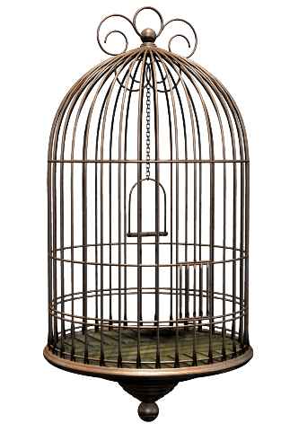







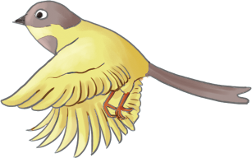
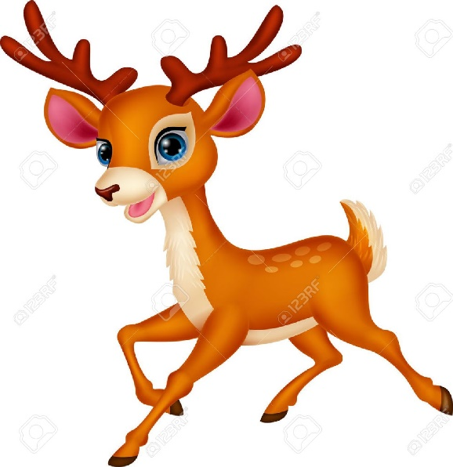
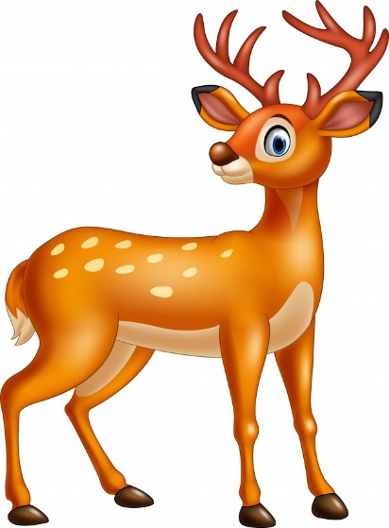

1
3
2

Slide 5




34
24
-
?
A. 10
B. 58
C. 50
D. 18

Slide 6
67
32
-
?
A. 25
B. 45
C. 39
D. 35

Slide 7
78
25
-
?
A. 52
B. 43
C. 53
D. 93

Slide 8

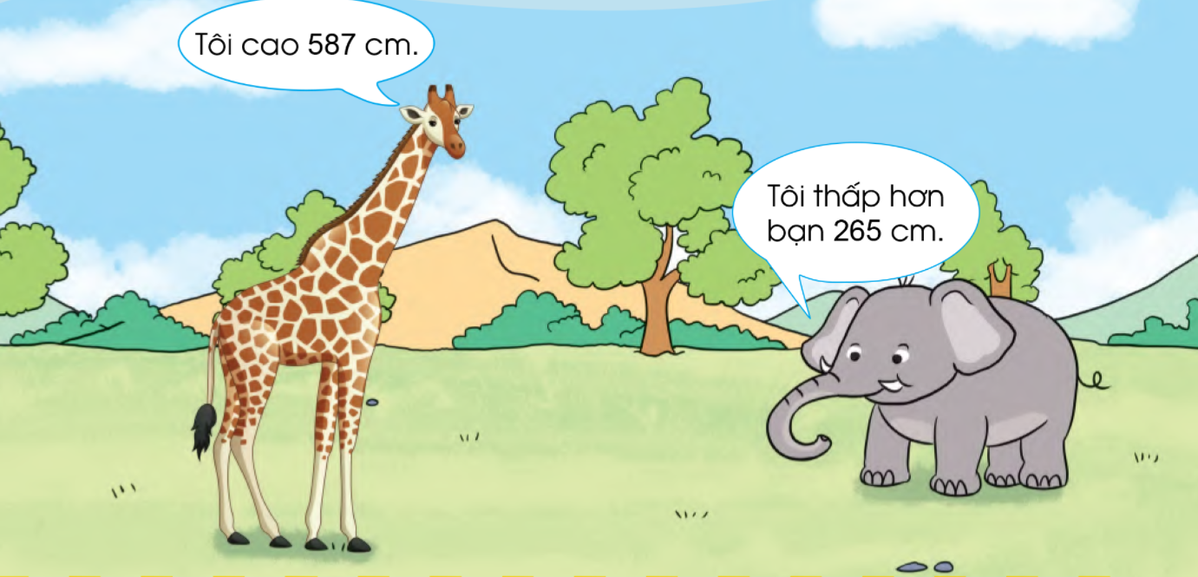
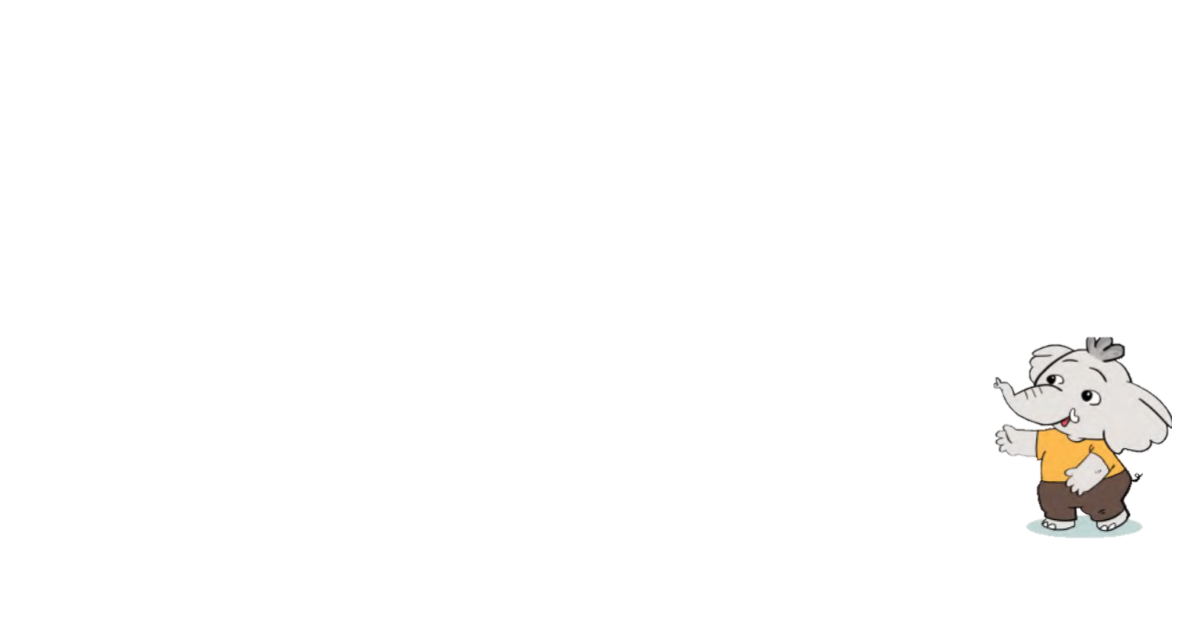
Bạn Huơu cao cổ cao 587 cm. Bạn Voi thấp hơn bạn Huơu cao cổ 265cm.
Hỏi bạn Voi cao bao nhiêu xăng-ti-mét?
587 - 265 = ?
Muốn biết bạn Voi cao bao nhiêu xăng-ti-mét, ta thực hiện phép tính gì?
Dựa vào tranh, em hãy lập một đề toán.
Các bạn trong bức tranh đang nói với nhau về điều gì?

Slide 9
Toán
Phép trừ (không nhớ) trong phạm vi 1000 (Tiết 1)

Slide 10

YÊU CẦU CẦN ĐẠT
Biết cách thực hiện phép trừ không nhớ
trong phạm vi 1000.
Phát triển năng lực toán học.

Slide 11
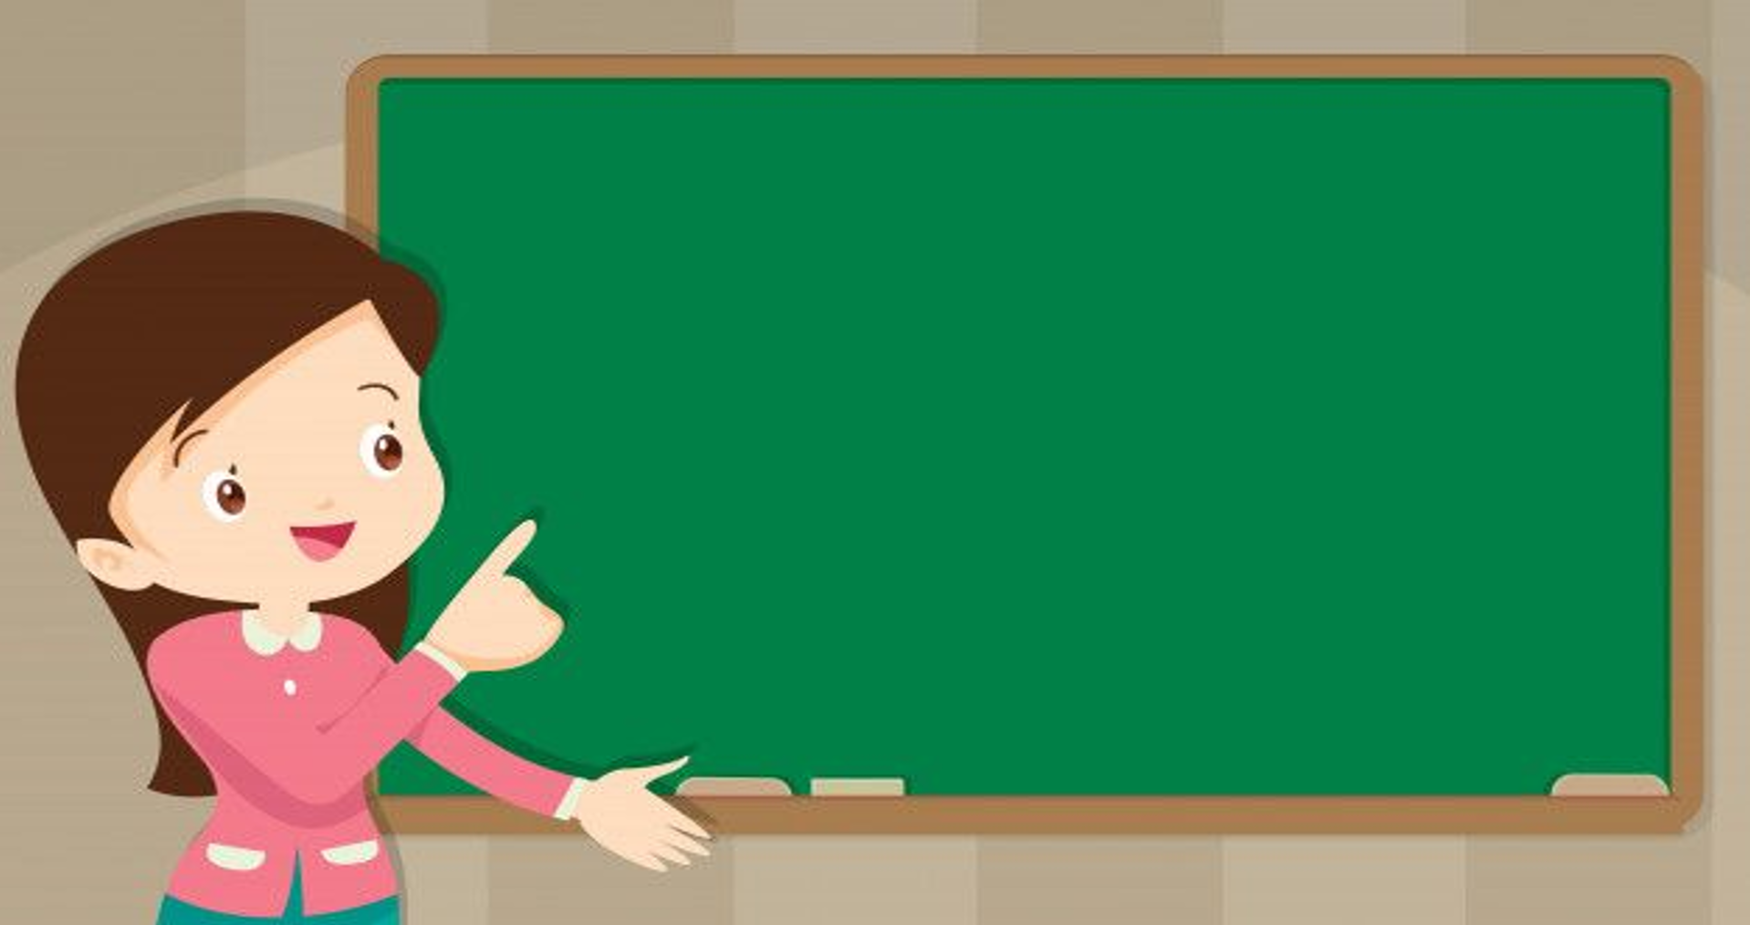
KHÁM PHÁ
KIẾN THỨC MỚI

Slide 12

587 – 265 = ?
Hướng dẫn tính theo cột dọc:
Đặt tính:
Đơn vị thẳng đơn vị, chục thẳng chục, trăm thẳng trăm, viết dấu trừ, kẻ gạch ngang thay cho dấu bằng.
2
3
2
Tính:
Từ phải sang trái.
7 trừ 5 bằng 2, viết 2.
8 trừ 6 bằng 2, viết 2.
5 trừ 2 bằng 3, viết 3.
Vậy 587 – 265 = 322

Slide 13
583 – 32 = ?
Hướng dẫn tính theo cột dọc:
Đặt tính:
Đơn vị thẳng đơn vị, chục thẳng chục, trăm thẳng trăm, viết dấu trừ, kẻ gạch ngang thay cho dấu bằng.
5
5
1
Tính:
Từ phải sang trái.
3 trừ 2 bằng 1, viết 1.
8 trừ 3 bằng 5, viết 5.
Hạ 5, viết 5.
Vậy 583 – 32 = 551

Slide 14
427 – 6 = ?
Hướng dẫn tính theo cột dọc:
Đặt tính:
Đơn vị thẳng đơn vị, chục thẳng chục, trăm thẳng trăm, viết dấu trừ, kẻ gạch ngang thay cho dấu bằng.
2
4
1
Tính:
Từ phải sang trái.
7 trừ 6 bằng 1, viết 1.
Hạ 2, viết 2.
Hạ 4, viết 4.
Vậy 427 – 6 = 421

Slide 15
LUYỆN TẬP – THỰC HÀNH

Slide 16
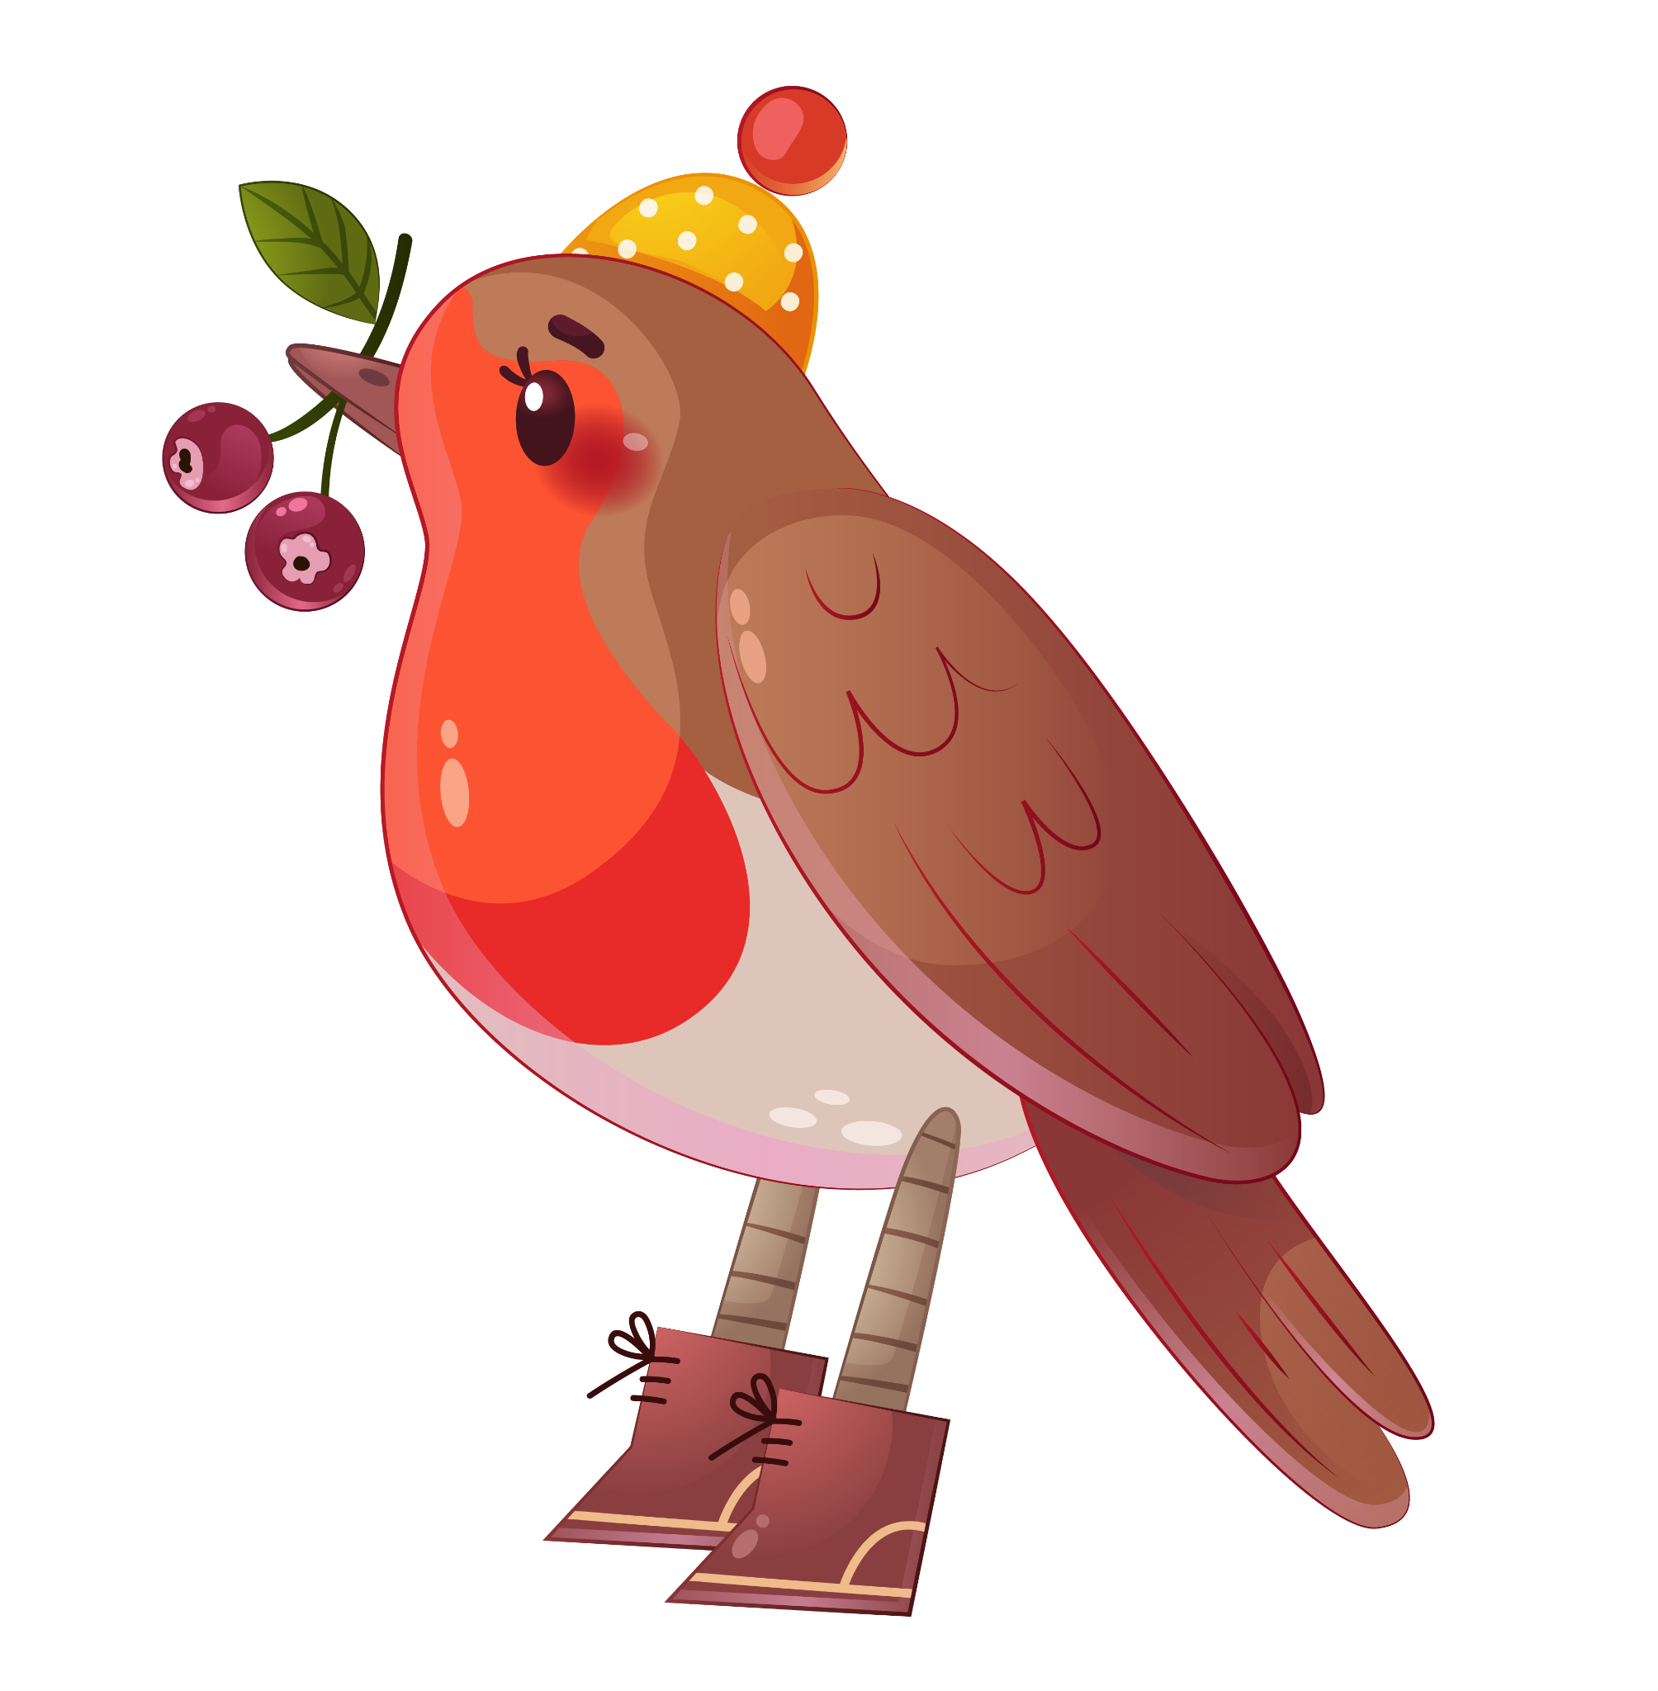


Tính
1
742
312
856
401
499
258
364
310
-
-
-
-

Slide 17

Đặt tính rồi tính:
2
625 - 110
865 - 224
743 - 543
946 - 932
0
0
2
4
4
1
5
6
1
1
5

Slide 18


Slide 19
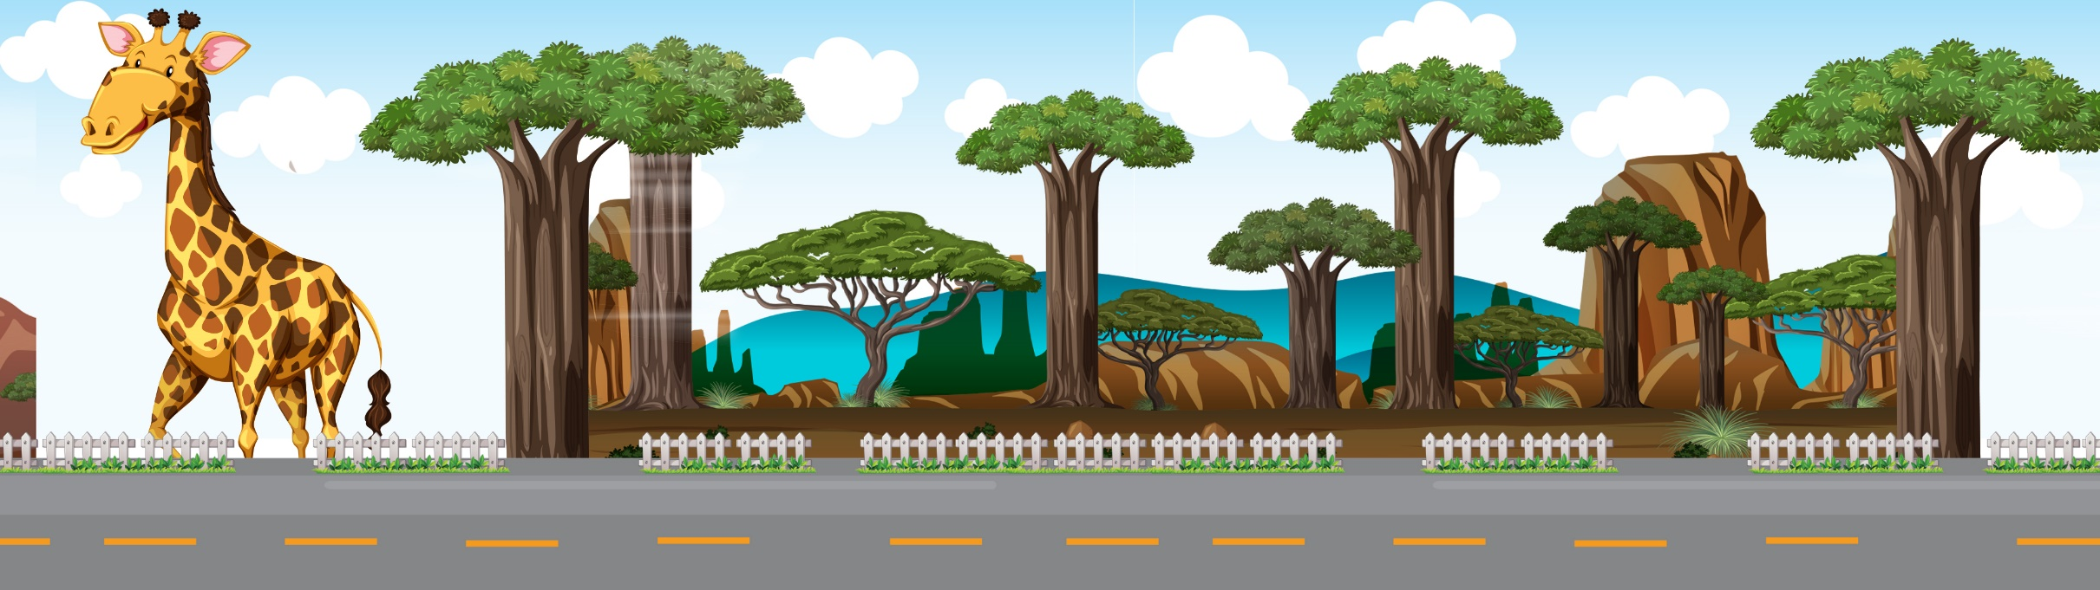
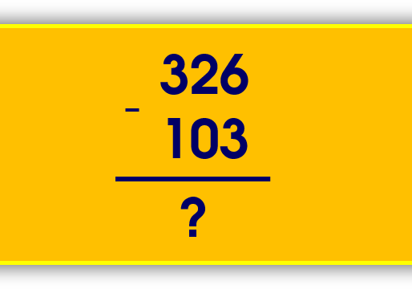




223

Slide 20


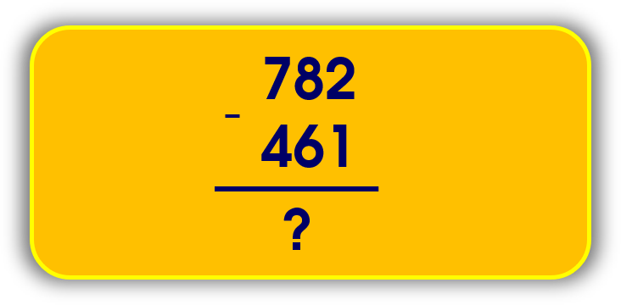

321

Slide 21

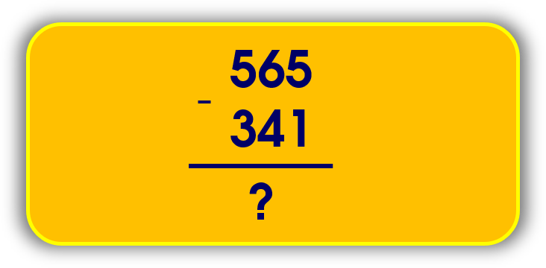

224

Slide 22

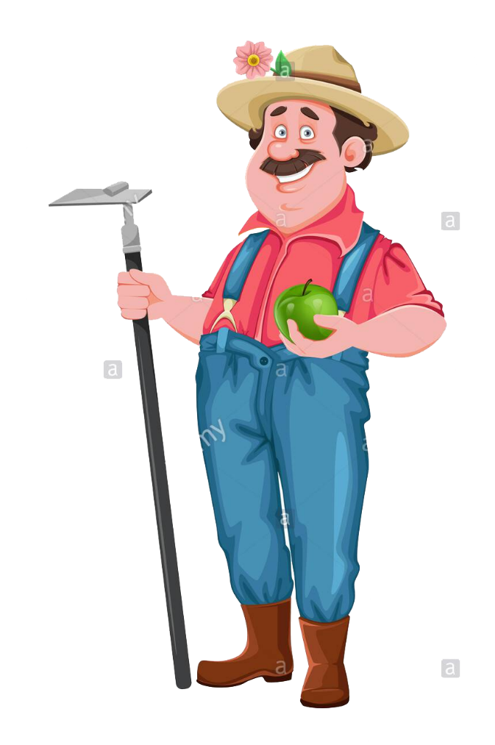
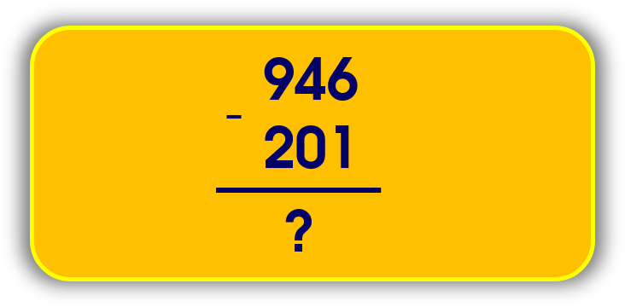
745

Slide 23



CHÚC MỪNG CÁC BẠN NHỎ!
TRƯỜNG TIỂU HỌC
PHAN CHU TRINH
BA ĐÌNH – HÀ NỘI

Slide 24


Để có thể làm tốt các bài tập trên em nhắn bạn điều gì?
Bài học hôm nay em biết thêm được điều gì?

Slide 25
Hẹn gặp lại các con ở tiết học sau.

